Slide 1
Seminář Zahraniční mobility pro studenty AF 12.11.2025

Slide 2
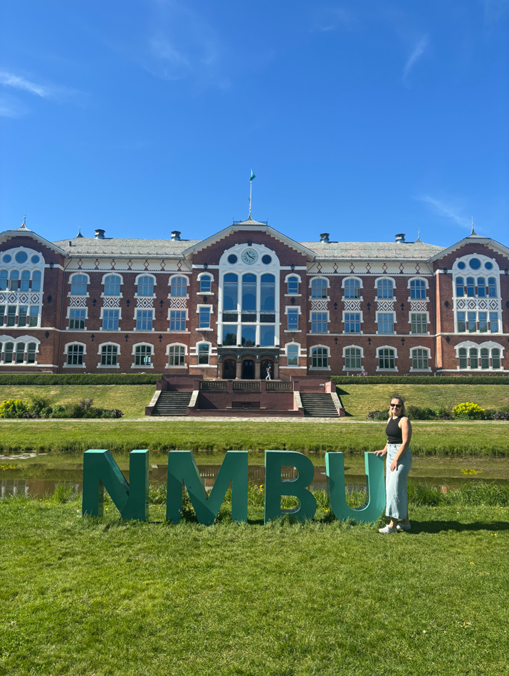
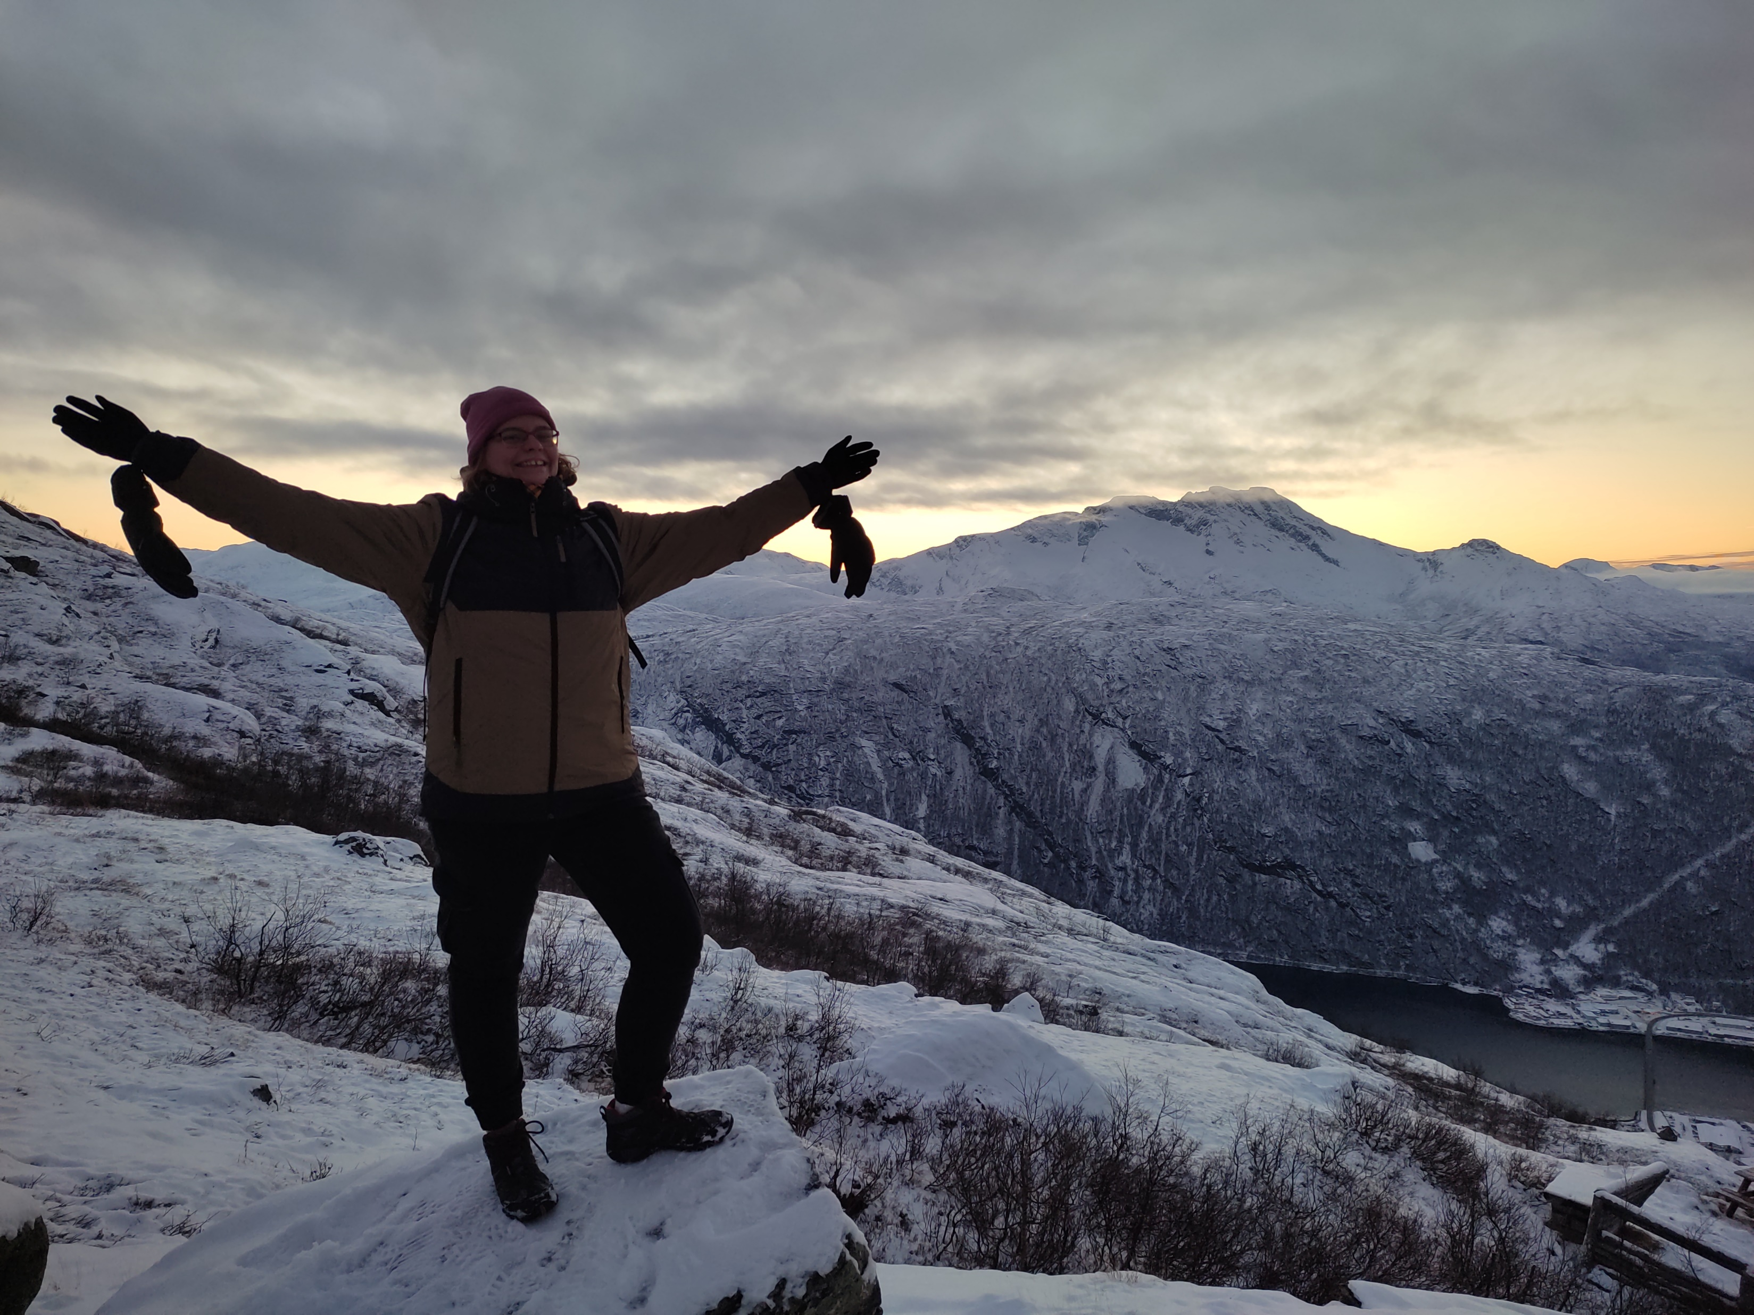

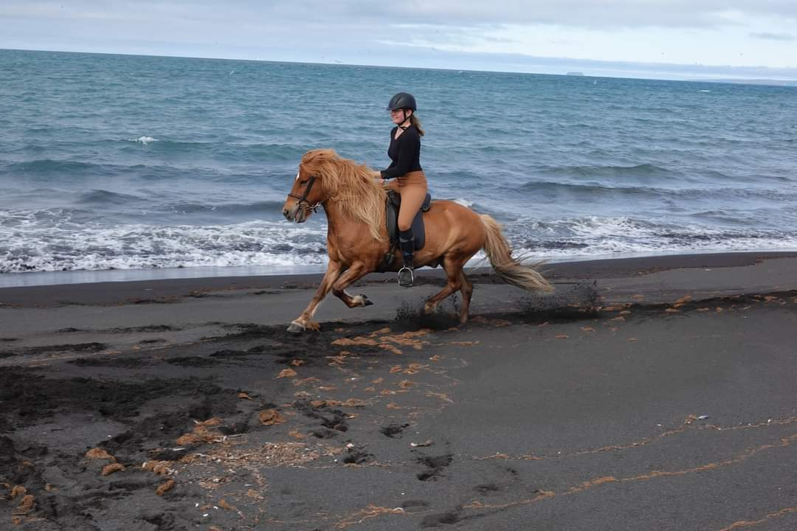
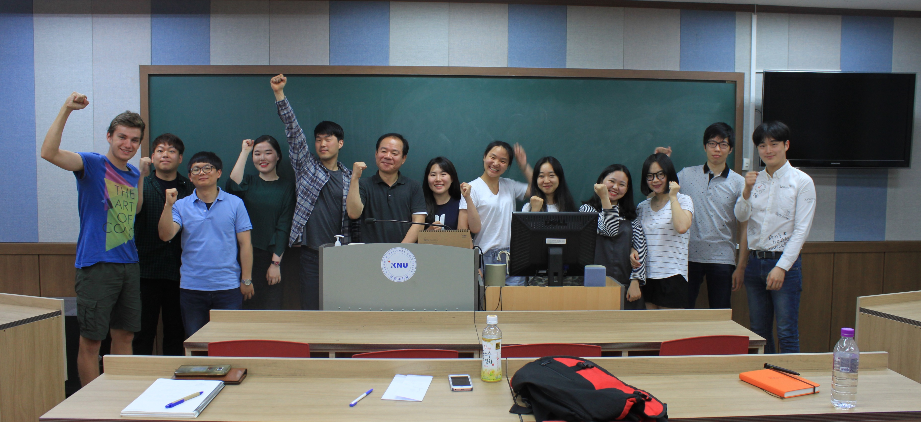

Slide 3







Možnosti zahraničních mobilit: programy
Erasmus+ studijní pobyt a praktická stáž (Evropa)
Erasmus+ kreditová mobilita (mimo EU)
Bilaterální dohody (celý svět)
CEEPUS (Central European Exchange Programme for University Studies)
AKTION Česká republika – Rakousko
DAAD (Německá akademická výměnná služba)
Barrande Fellowship Program (Francie)
Swiss Government Excellence Scholarships
Fullbright stipendia (USA)
Mezivládní dohody – kvóty (stipendia MŠMT)
Freemovers, projektové mobility a další programy

Slide 4
Kde a jak se můžu přihlásit?
Výběrová řízení na Erasmus+, bilaterální dohody: STUDIUM i PRAKTICKÉ STÁŽE
Přípravný kurz anglického jazyka pro výběrové řízení pro studijní pobyty (POZOR! Kurz bude otevřen pouze v případě, že bude naplněn minimální počet 5 účastníků, kontakt pro zájemce: magdalena.pavelkova@mendelu.cz)
ostatní programy sledujte průběžně – výzvy, maily, nástěnky, webové stránky, TEAMS Zahraniční spolupráce na Mendelu, newslettery (VaV Mendelu, Dům zahraniční spolupráce, Akademická informační agentura, MŠMT)
Součástí výběrového řízení je vždy jazykové přezkoušení (mimo pobyty na Slovensku), jazykové certifikáty se uznávají, testuje se z jazyka, ve kterém budete studovat
15. 12. 2025 – 31. 01. 2026 | Sběr přihlášek do 1. kola výběrového řízení pro studijní pobyty v akademickém roce 2025/2026
Únor 2026 | 1. kolo výběrového řízení pro studijní pobyty – jazykové testy
1. 1. – 31. 3. 2026 | Sběr přihlášek do výběrového řízení pro praktické stáže (přes UIS – Kontaktní centrum) – začátek stáže od 1. 5. 2026
Březen 2026 | Zveřejnění výsledků 1. kola výběrového řízení pro studijní pobyty

Slide 5
Atributy pobytů v zahraničí – studijní pobyty i praktické stáže
Studijní pobyt: min. 18 kreditů (odborné předměty), uznávání povinných předmětů předem přes KC (předmět za předmět), nabídku zahraničních univerzit sledují studenti sami
Praktická stáž: koresponduje se studijním zaměřením studenta, u Ph.D. studentů by měla být v souladu s tématem dizertační práce/výzkumem (D-ZAHRS)
minimální délka 2 měsíce (má prioritu), maximálně 12 měsíců
kratší pobyty (ne méně než 30 dní) podléhají dvoufázovému schválení (fakulta a OMVI)
praktickou stáž si student zařizuje sám - možnost využít databázi zpráv z již uskutečněných zahraničních pobytů v UIS: Portál veřejných informací → Další informace o MENDELU → Studijní informace → Zprávy ze zahraničních pobytů
databáze praktických stáží na portálu Evropské komise: https://erasmusintern.org/
Možnost uznání praktické stáže jako povinné praxe (diplomové nebo bakalářské): https://af.mendelu.cz/student/praxe/?psn=2555.5556640625

Slide 6
INFO 1
Erasmus+ studijní pobyt (Evropa): https://international.mendelu.cz/studijni-pobyty/erasmus/
Erasmus+ praktická stáž (Evropa): https://international.mendelu.cz/prakticke-staze/erasmus/
Erasmus+ ICM (International Credit Mobility) - kreditová mobilita: https://international.mendelu.cz/studijni-pobyty/erasmus-kreditova-mobilita_study/?psn=400
Bilaterální dohody (celý svět): https://international.mendelu.cz/studijni-pobyty/bilateralni-dohody/
Možnost výjezdu kamkoliv jako „zero-grant“ (resp. freemover)

Slide 7
INFO 2
WEB AF:
https://af.mendelu.cz/student/zahranicni-mobility/?psn=1555.5555419921875
WEB OMVI (Zahraniční oddělení rektorát):
https://international.mendelu.cz/
Výběr univerzit pro studijní pobyty:
Erasmus+ (IIA dolní část stránky rozkliknout - AF): Erasmus-IIA_AF.xlsx
Bilaterální dohody: Bilateralni-dohody_seznam-MoU.xlsx
Kreditová mobilita: Erasmus-plus-Mezinarodni-kreditova-mobilita_seznam-IIA-2.xlsx
CEEPUS CEEPUS – Programme
BIP-y (sledujte průběžně kampaně OMVI, web) !!!
Stáže pro PhD studenty: Prezentace_možnosti_stipendií_Phd.pptx

Slide 8
Průběh výběrového řízení a co následuje potom …
po uzavření podávání přihlášek do výběrového řízení budou žádosti vyhodnoceny zahraničním oddělením fakulty a schváleny na OMVI
Vybraní studenti následně projdou jazykovým přezkoušením na OMVI
studenti jsou následně informováni o výsledcích a jsou vyzváni k vyřízení potřebných dokumentů
před odjezdem (min. 2 měsíce předem) je potřeba dodat Learning Agreement (studijní pobyt)/Traineeship Agreement (pracovní stáž) podepsaný studentem a partnerskou institucí) a nahrát dokumenty do UIS (checklist)
Před odjezdem (min. 2 týdny předem) student podá návrh na vyslání v UIS (návod je dostupný na webu) a musí zaplatit pojištění (bez toho není možné vycestovat)
Následuje podpis účastnické smlouvy (na základě které je vyplaceno stipendium) – termín podpisu se domlouvá na OMVI
Po návratu ze stáže je potřeba dodat originál Transcript of Records (studijní pobyt)/Traineeship Certificate (pracovní stáž) a můžete žádat o uznání stáže přes kontaktní centrum …

Slide 9
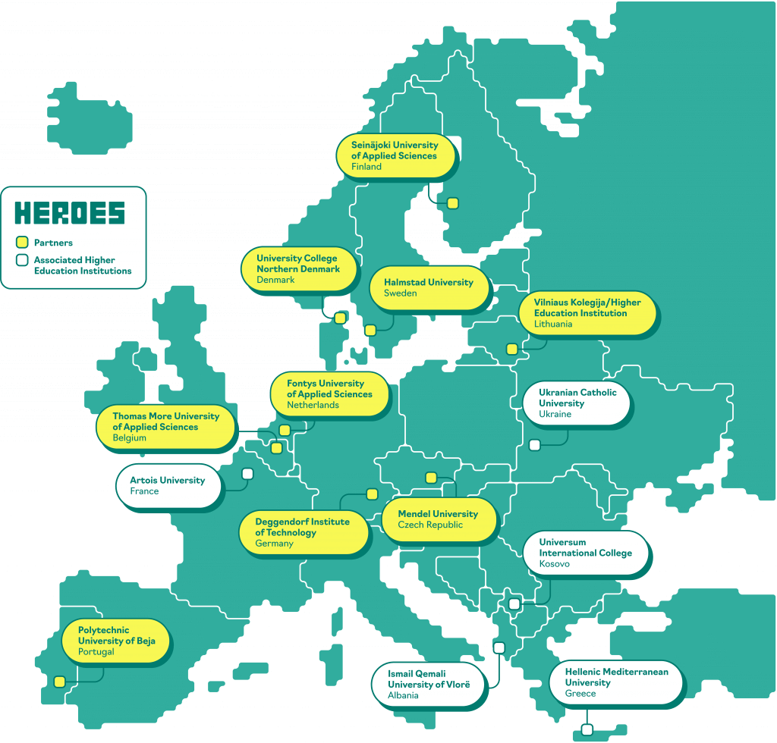
HEROES: https://www.heroesuniversity.eu/
Extra body za přihlášku
v rámci Aliance HEROES
+5 bodů
Aktuálně VŘ na BIP v Beja
(Portugalsko) do 17.11.2025!!!,
odkaz zde
Na svařák za hranice 10.12.2025,
15-18:00 budova X,
svařák, prezentace, kvíz, setkání
s koordinátory a studenty

Slide 10
Další programy:
Stipendia BTHA Bavorsko: https://www.btha.cz/cs/stipendia/studium-v-bavorsku
AKTION ČR-Rakousko: https://www.dzs.cz/program/aktion-ceska-republika-rakousko
CEEPUS freemover: https://international.mendelu.cz/studijni-pobyty/ceepus/?psn=400
Fullbright stipendium USA: https://www.fulbright.cz/stipendia/zakladni-informace/
Barrande Fellowship Programme Francie: https://www.ifp.cz/cz/veda-a-univerzity/stipendia-a-financovani/#/
Swiss Government Excellence Scholarship: https://www.sbfi.admin.ch/sbfi/en/home/education/scholarships-and-grants/swiss-government-excellence-scholarships.html#632937668

Slide 11
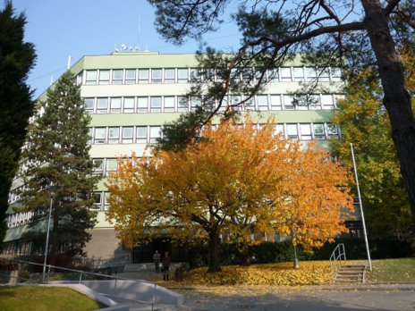
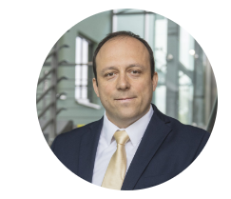
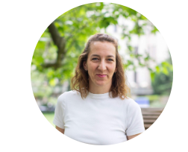
Na koho se obrátit?
Proděkan pro vnější vztahy a internacionalizaci:
doc. Ing. Daniel Falta, Ph.D.
Referentka pro mezinárodní spolupráci a zahraniční studia:
Mgr. et Mgr. Eva Klepáčková
Zahraniční oddělení AF: Budova C, přízemí vlevo
Kontaktní osoby na AF

Slide 12


Informační zdroje
Oddělení mezinárodních vztahů a internacionalizace Mendelu (OMVI): https://international.mendelu.cz/
Sledujte MS TEAMS Zahraniční spolupráce na Mendelu: https://teams.microsoft.com/l/team/19%3aLXWUtsJcrklG5-G9o1N4Co77irOl2_TK2qg6PbUBwf81%40thread.tacv2/conversations?groupId=3014d749-983d-44d4-8400-ea58a5b65dda&tenantId=0fc379c2-9aac-4a1c-9fbd-f4dc20999e9c
Newsletter Mendelu VaV: https://web2.mendelu.cz/af_291_projekty/newsletter/osoba_form.php?nl=1
Webové stránky AF: https://af.mendelu.cz/ a sekce Aktuality zahraničního oddělení: https://af.mendelu.cz/student/aktualne-pro-studenty/?psn=3600
Instagram OMVI: https://www.instagram.com/vyjed_s_omvi_mendelu/
Instagram AF: https://www.instagram.com/af.mendelu/
Dům zahraniční spolupráce (národní agentura pro mobilitní programy v ČR): https://www.dzs.cz/
Akademická informační agentura (katalog stipendií do celého světa): https://www.dzs.cz/program/akademicka-informacni-agentura

Slide 13

...only the sky is the limit ….
Děkuji za pozornost.

